Slide 1
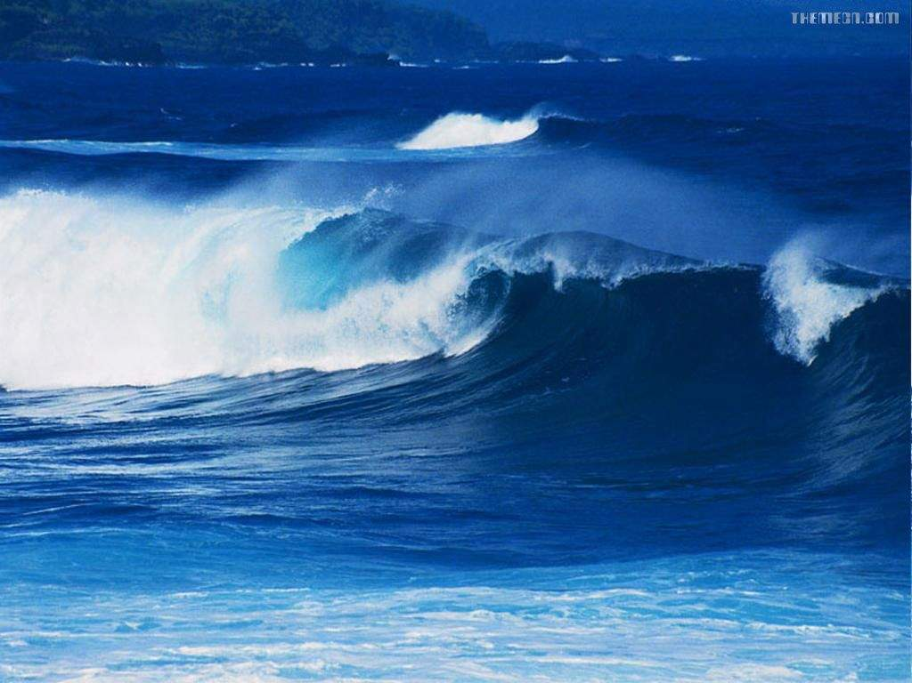

在大海中永生

Slide 2
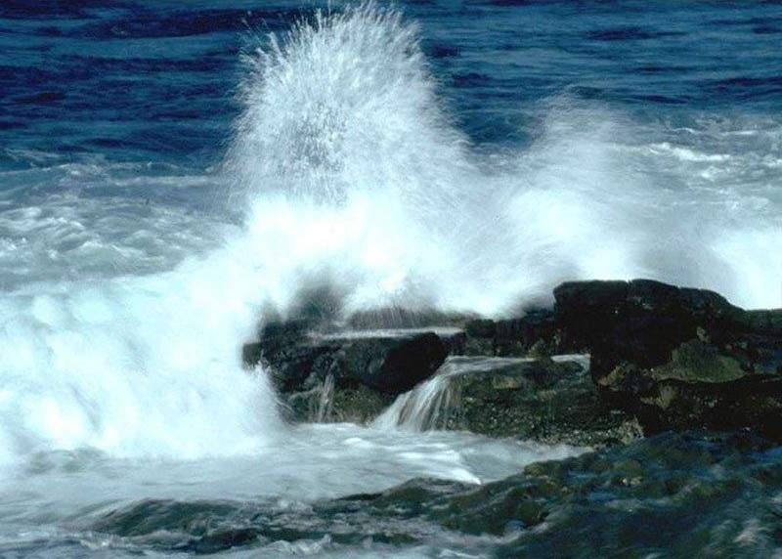
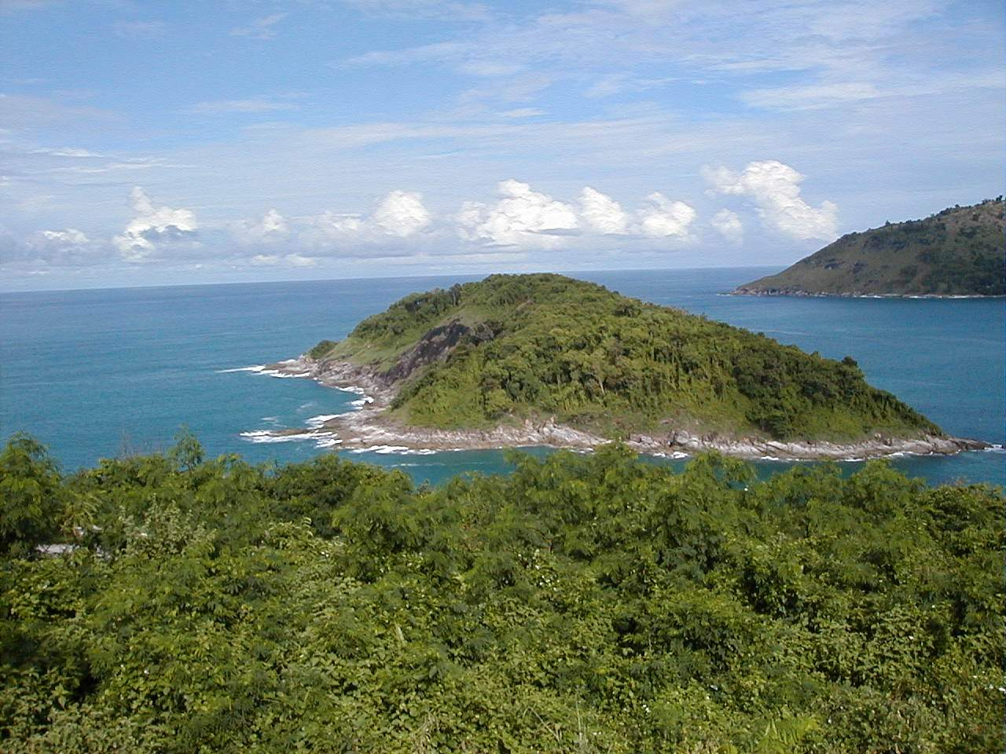
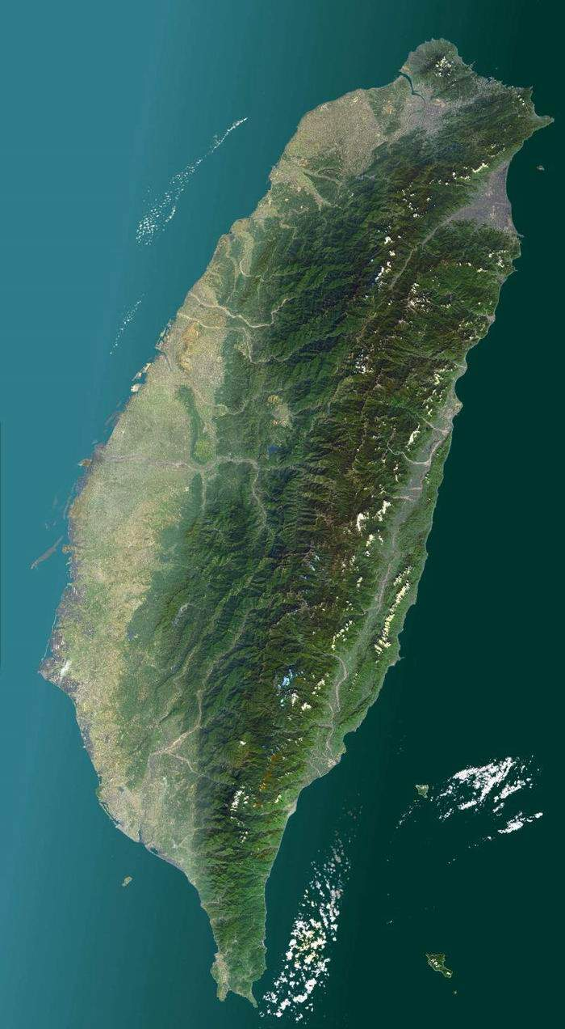
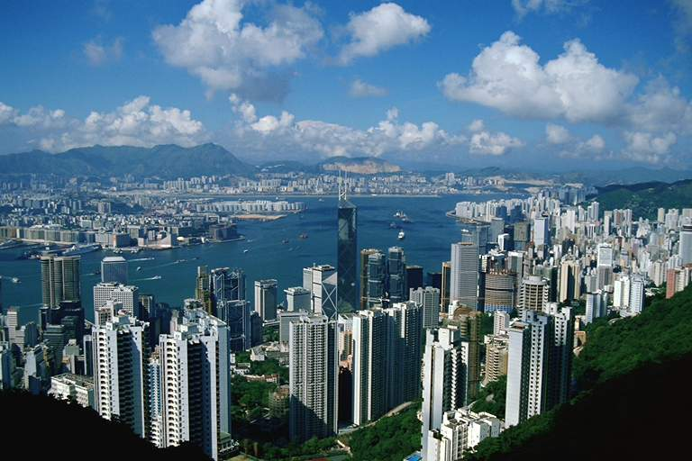
万里海疆
宝岛台湾
澳门、香港

Slide 3
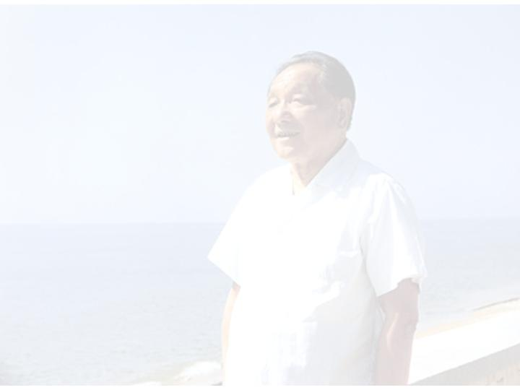
1997年3月2日上午，一架银色的专机离开北京西郊机场，在首都上空低低地缓缓地绕飞一周，然后穿过云层，飞向祖国的辽阔大海。机舱里安放着全党、全军和全国各族人民衷心爱戴的邓小平爷爷的骨灰。一位以自己的一生带领人民书写中华民族崭新历史的伟人，今天将完成他人生的最后一个篇章。

Slide 4
也许，奔腾不息的浪花会把他的骨灰
送往祖国的万里海疆；也许，奔腾不
息的浪花会把他的骨灰送往澳门、香
港；也许，奔腾不息的浪花会把他的
骨灰送往宝岛台湾；也许，奔腾不息
的浪花会把他的骨灰送向太平洋、印
度洋、大西洋……
插入

Slide 5
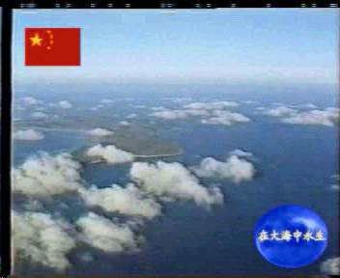

Slide 6
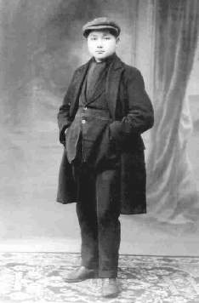
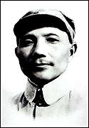
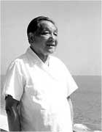
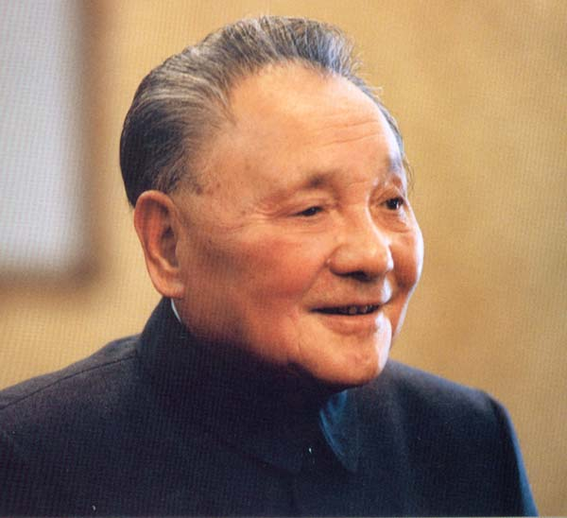
他提出了改革开放，使中国经济得到空前发展，不管是在20世纪，还是在21世纪，都使中国雄立于世界。邓小平的影响超越时代。
他提出了“一国两制”的构想，使香港、澳门如\期回归，台湾也必将回到祖国的怀抱。香港的回归，为全世界国与国之间，和平友好地解决历史遗留问题提供了一个理想的模式。邓小平的影响超越国界。

Slide 7
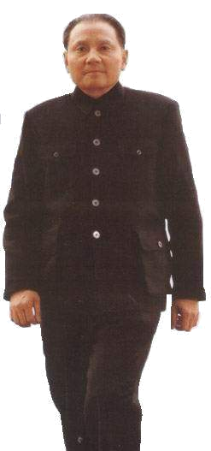
邓小平爷爷的影响超越时代，超越国界，他不仅属于中国，也属于全世界。

Slide 8
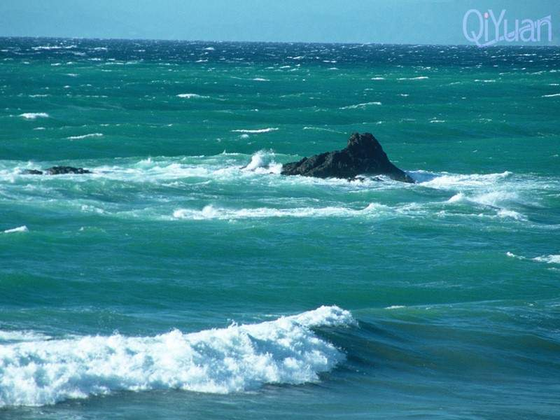
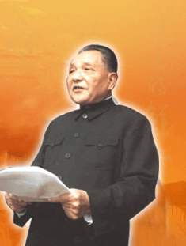
“我是中国人民的儿子，我深情地爱着我的祖国和人民。”
插入

Slide 9
在大海中永生

Slide 10
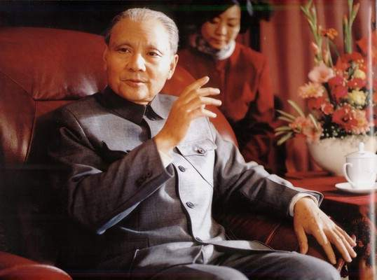
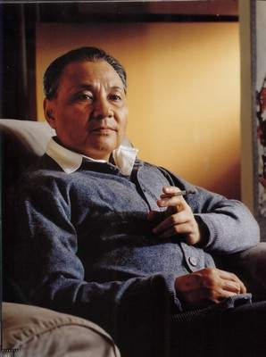
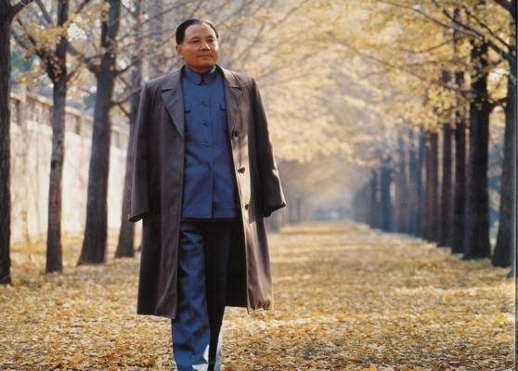
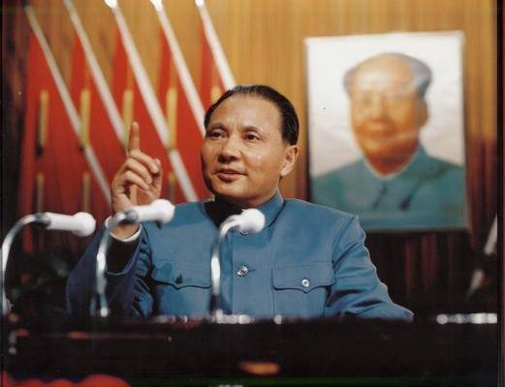
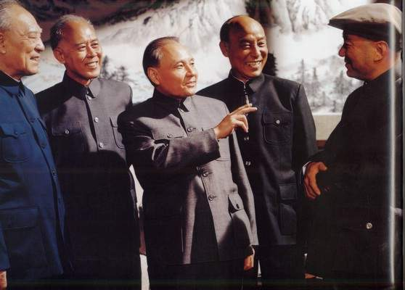
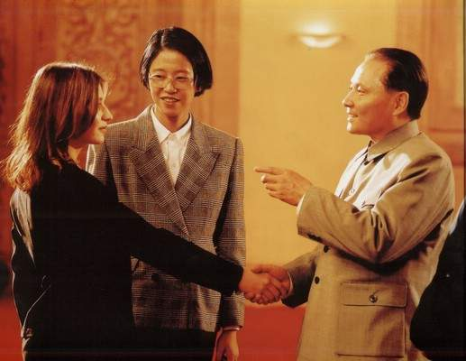
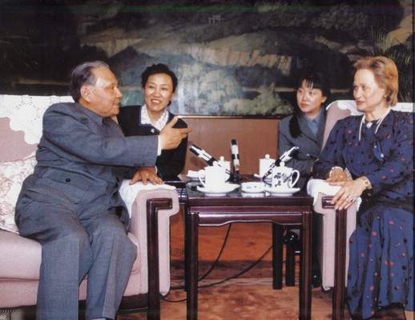
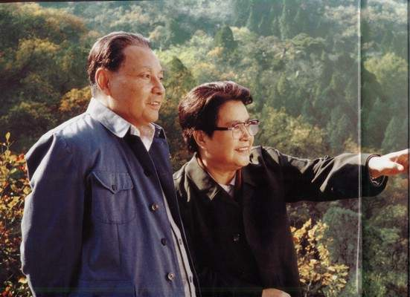
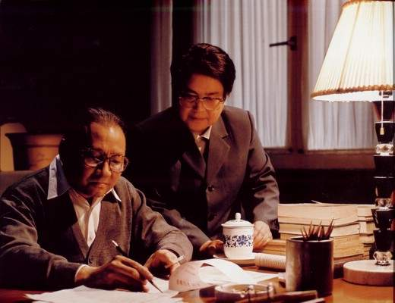
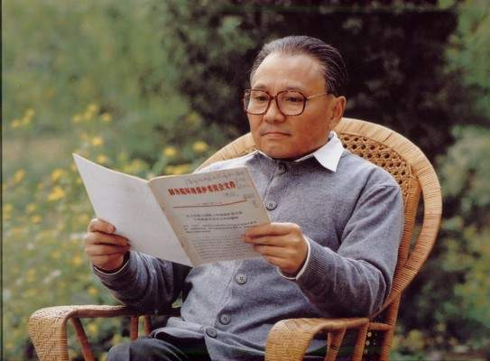
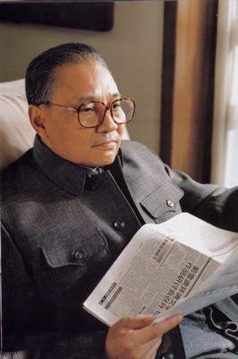
在大海中永生

